Slide 1
Άσχημα γεγονότα στην ιστορία του αθλητισμού
ΠΡΟΤΥΠΟ ΓΥΜΝΑΣΙΟ ΕΥΑΓΓΕΛΙΚΗΣ ΣΧΟΛΗΣ ΣΜΥΡΝΗΣ
Σχολικό Έτος 2018-2019
Γ΄1 Γυμνασίου

Slide 2
Πρόλογος
Ο αθλητισμός παίζει πολύ σημαντικό ρόλο στη ζωή όλων μας. Μας προσφέρει χαρά, ψυχαγωγία και παίζει σημαντικό ρόλο στην απόκτηση καλής φυσικής κατάστασης.
Ήδη από τα αρχαία χρόνια, η σωματική άσκηση θεωρείτο πολύ σημαντική και από τότε ο αθλητισμός έχει διανύσει μια μακρά πορεία, στην οποία, όμως, πέρα από τις πολλές καλές στιγμές, παρουσιάστηκαν και ορισμένα άσχημα και τραγικά γεγονότα.
Πολλά από τα γεγονότα αυτά, άλλαξαν τον αθλητισμό και θα μείνουν για πάντα στις μελανές σελίδες της αθλητικής ιστορίας, θυμίζοντάς μας το κακό που μπορεί να προξενήσει η υπέρβαση των ορίων. Μερικά από αυτά τα γεγονότα είναι η φαρμακοδιέγερση, η βία, ο χρηματισμός, η υπερβολική εμπορευματοποίηση και η σημαντική έλλειψη της ευγενούς άμιλλας.

Slide 3
Τραγωδία της Θύρας 7 8/2/1981

Slide 4
Λίγα Λόγια...
Η Τραγωδία της Θύρας 7 ήταν περιστατικό που συνέβη στις 8 Φεβρουαρίου 1981 στο Στάδιο Γεώργιος Καραϊσκάκης στο Νέο Φάληρο μετά το τέλος της ποδοσφαιρικής αναμέτρησης ανάμεσα στον Ολυμπιακό και την ΑΕΚ. Είναι η μεγαλύτερη τραγωδία των ελληνικών γηπέδων και μία από τις χειρότερες στην ιστορία του αθλητισμού.
Συνολικά, 21 φίλαθλοι έχασαν τη ζωή τους και 54 τραυματίστηκαν καθώς προσπαθούσαν να βγουν από το γήπεδο για να γιορτάσουν τη μεγάλη νίκη του Ολυμπιακού με 6-0. Το ατύχημα συνέβη στην ιστορική -πλέον- Θύρα 7.

Slide 5
Η Τραγωδία...
Λίγο πριν το σφύριγμα της λήξης του αγώνα, οι φανατικοί οπαδοί που βρίσκονταν στη θύρα 7 προσπάθησαν να φθάσουν στη θύρα 1 για να αποθεώσουν τους νικητές, καθώς βρισκόταν δίπλα στον διάδρομο των αποδυτηρίων.
Με την ξαφνική μετακίνηση τόσο μεγάλου αριθμού οπαδών, το κακό δεν άργησε να συμβεί. Κάποιος από τους προπορευόμενους γλίστρησε στα σκαλοπάτια, παρασύροντας και άλλους που ήταν ήδη εκεί. Οι υπεύθυνοι δεν είχαν ανοίξει τις πόρτες και όσοι ακολουθούσαν δεν γνώριζαν τι συνέβαινε μπροστά τους, καταπατώντας τους μπροστινούς. Τότε άρχισε να επικρατεί συνωστισμός και ασφυξία, με μόνη διέξοδο κάποιο τουρνικέ που ξήλωσε η αστυνομία. Δεκαεννιά άτομα δεν τα κατάφεραν, καθώς είχαν ήδη χάσει τη ζωή τους. Λίγο αργότερα θα υποκύψει ακόμη ένας στο «Τζάνειο» Νοσοκομείο του Πειραιά, όπου μεταφέρονταν οι σοβαρά τραυματισμένοι. Έξι μήνες αργότερα θα προστεθεί ακόμη ένας άνθρωπος στον τραγικό κατάλογο των νεκρών, καθώς δεν κατόρθωσε να ξυπνήσει ποτέ από το κώμα στο οποίο έπεσε. Ο αριθμός των θυμάτων σταματά στους 21, ενώ οι τραυματίες πολλοί περισσότεροι.

Slide 6
Η Κυριακή 8/2/1981...
Για τους φιλάθλους του Ολυμπιακού η 8/2/1981, αποτυπώνει την πιο μαύρη και λυπητερή στιγμή στην Ιστορία του συλλόγου, αλλά και για κάθε φίλαθλο, είναι και θα πρέπει να είναι μία ημέρα πένθους.
Η ημέρα ήταν Κυριακή, και όπως πολλοί είπαν, την ημέρα αυτή, ακόμη και ο Θεός έκλαψε. Στις 15:00 το μεσημέρι ακούστηκε το σφύριγμα του διαιτητή για το εναρκτήριο λάκτισμα ενός εκ των πολυαναμενομένων ντέρμπυ της χρονιάς. Ολυμπιακός και ΑΕΚ αναμετρούντο σε ένα δύσκολο όπως φαινόταν παιχνίδι, το οποίο όμως μετετράπη σε περίπατο για την ομάδα του Πειραιά ο οποίος επικράτησε 6-0, με τον τότε αστέρα της ομάδας Μάικ Γαλάκο, να πετυχαίνει χάτ τρικ.

Slide 7
Τα 21 Θύματα με Αλφαβητική σειρά...
Παναγιώτης Τουμανίδης (14 ετών)
Κώστας Σκλαβούνης (16 ετών)
Ηλίας Παναγούλης (17 ετών)
Γεράσιμος Αμίτσης (18 ετών-οπαδός της ΑΕΚ)
Γιάννης Κανελλόπουλος (18 ετών)
Σπύρος Λεωνιδάκης (18 ετών)
Γιάννης Σπηλιόπουλος (19 ετών)
Νίκος Φίλος (19 ετών)
Γιάννης Διαλυνάς (20 ετών)
Βασίλης Μάχας (20 ετών)
Ευστράτιος Πούπος (20 ετών)
Μιχάλης Κωστόπουλος (21 ετών)
Ζωγραφούλα Χαϊρατίδου (23 ετών)
Σπύρος Ανδριώτης (24 ετών)
Κώστας Καρανικόλας (26 ετών)
Μιχάλης Μάρκου (27 ετών)
Κώστας Μπίλας (28 ετών)
Αναστάσιος Πιτσόλης (30 ετών)
Αντώνης Κουρουπάκης (34 ετών)
Χρήστος Χατζηγεωργίου (34 ετών)
Δημήτριος Αδαμόπουλος (40 ετών)

Slide 8
Doping
«Lance Armstrong»

Slide 9
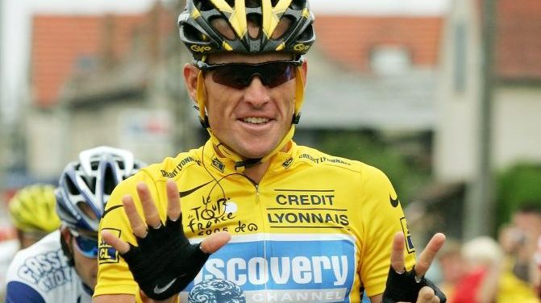
Lance Armstrong
Ο Λανς Άρμστρονγκ είναι
Αμερικανός ποδηλάτης. Αναδείχτηκε
νικητής του Tour De France του
μεγαλύτερου αγώνα ποδηλασίας
στον κόσμο επτά διαδοχικές φορές.
Παραδέχθηκε ότι έπαιρνε αναβολικά
και, το 2012, του επιβλήθηκε ισόβιος
αποκλεισμός από το άθλημα και η
αφαίρεση και των 7 τίτλων του.

Slide 10
Lance Armstrong
Γεννήθηκε το 1971 στο Texas της
Αμερικής. Η μητέρα του χώρισε
από τον πατέρα του και
παντρεύτηκε τον Τέρι Κιθ
Άρμστρονγκ, που τον υιοθέτησε.
Άρχισε με το τρίαθλο αλλά
κατέλειξε στην ποδηλασία. το 1990
κλήθηκε να δοκιμαστεί για την
εθνική ομάδα των ΗΠΑ. Με λίγη
προετοιμασία τελείωσε 11ος στο
παγκόσμιο ερασιτεχνικό
πρωτάθλημα ποδηλασίας του
1990 στην Ιαπωνία.

Slide 11
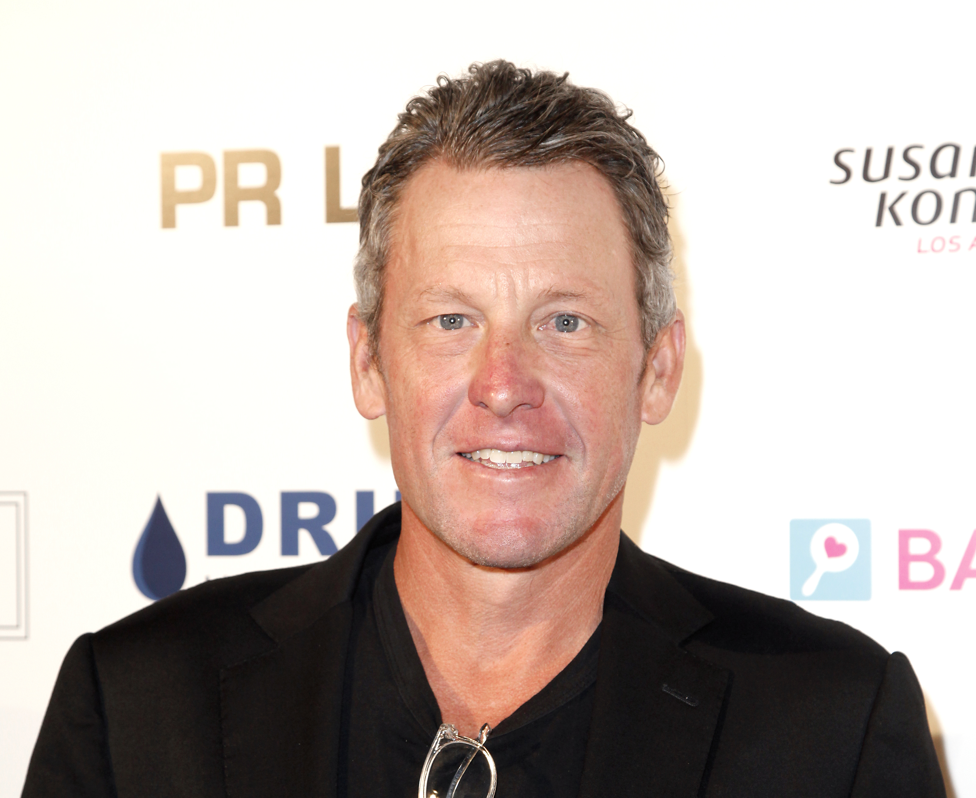
Lance Armstrong
Ο Άρμστρονγκ ανήγγειλε την
αποχώρησή του από το επαγγελματικό
αθλητισμό μετά την έβδομη διαδοχική
νίκη του στο γύρο της Γαλλίας το 2005,
αλλά τον Σεπτέμβριο του 2008 είπε ότι
θα έβγαινε από την σύνταξη για να
πάρει μέρος στο Γύρο της Γαλλίας το
2009 και θα προσπαθούσε να κερδίσει
τον όγδοο Γύρο της Γαλλίας για να
βοηθήσει και τις αντικαρκινικές
οργανώσεις που υποστηρίζει.

Slide 12
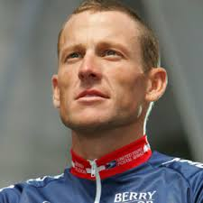
Lance Armstrong
Το 2012 σηματοδότησε τη δύση της
καριέρας του Άρμστρονγκ, μετά την
αποκάλυψη ότι έπαιρνε αναβολικά.
Κατά συνέπεια, η Διεθνής
Ομοσπονδία Ποδηλασίας τον
τιμώρησε με την αφαίρεση όλων των
τίτλων του (συμπεριλαμβανομένων
και των 7 νικών στο Γύρο της
Γαλλίας) και με ισόβιο αποκλεισμό
από το άθλημα. Τρεις μήνες
αργότερα, το αποδέχτηκε και ο ίδιος
δημόσια.

Slide 13
Εμπορευματοποίηση Αθλητισμού
«Σκάνδαλο Στημένων Αγώνων του 2011»

Slide 14
Το Σκάνδαλο
Το Σκάνδαλο Στημένων Αγώνων του 2011 είναι ποδοσφαιρικό σκάνδαλο που ήρθε στο φώς τον
Ιούνιο του 2011 στην Ελλάδα. Με τη συνδρομή της UEFA και της ΕΥΠ, οι δικαστικές αρχές εντόπισαν
68 υπόπτους, ανάμεσα στους οποίους ποδοσφαιρικούς παράγοντες, διαιτητές, παίκτες και
αστυνομικούς υπαλλήλους, στους οποίους επιβλήθηκε απαγόρευση εξόδου από τη χώρα.
Στις απομαγνητοφωνημένες συνομιλίες περιλαμβάνονταν αδικήματα δωροδοκίας, εξαγοράς,
νόθευσης ανταγωνισμού, καθώς και απειλής χρήσης βίας.

Slide 15
Πρόσωπα που Ενεπλάκησαν
Ανάμεσα στα πρόσωπα που ενεπλάκησαν στην υπόθεση ήταν οι Αχιλλέας Μπέος (πρόεδρος του
Ολυμπιακού Βόλου), Μάκης Ψωμιάδης (πρόεδρος της Καβάλας), Βαγγέλης Μαρινάκης (πρόεδρος
του Ολυμπιακού Πειραιώς) που αθωώθηκε, καθώς και οι διεθνείς ποδοσφαιριστές Αβραάμ
Παπαδόπουλος και Κώστας Μενδρινός. Λοιποί εμπλεκόμενοι για δωροδοκία και αλλοίωση
αποτελέσματος αγώνα ήταν οι Θωμάς Μητρόπουλος, Ιωάννης Κομπότης (ιδιοκτήτης του
Λεβαδειακού), Γιώργος Μποροβίλος (πρόεδρος του Αστέρα Τρίπολης), Δημήτρης Μπάκος (ιδιοκτήτης
του Αστέρα Τρίπολης), οι διαιτητές Γιάχος, Καλόπουλος, Τρύφωνας, Σπάθας και πολλοί άλλοι.

Slide 16
Ποινές
Στις 28 Ιουλίου 2011 αποφασίστηκε από την Πειθαρχική Επιτροπή της Super League, ο υποβιβασμός
του Ολυμπιακού Βόλου και της Καβάλας στη Β' Εθνική. Μετά από έφεση των ομάδων, αποφασίστηκε
η παραμονή τους στην πρώτη κατηγορία, αλλά με αφαίρεση βαθμών από την επόμενη
χρονιά.
Στις 11 Αυγούστου 2011, η ΟΥΕΦΑ αποφάσισε τον αποκλεισμό του Ολυμπιακού Βόλου από το UEFA
Europa League εξαιτίας της εμπλοκής του στο σκάνδαλο. Η έφεση της ομάδας απορρίφθηκε. Στις 23
Αυγούστου, τελικώς, η Επιτροπή Επαγγελματικού Αθλητισμού (ΕΕΑ) ανακοίνωσε πως δεν χορηγεί
πιστοποιητικό για την συμμετοχή τόσο του Ολυμπιακού Βόλου όσο και της ομάδας της Καβάλας στο
πρωτάθλημα της Super League και έτσι οι δύο ομάδες υποβιβάστηκαν στην ερασιτεχνική Δ΄
Κατηγορία.

Slide 17
Ποινές
Τον Φεβρουάριο του 2012 οι ποδοσφαιρικοί εισαγγελείς Φάκος και Αντωνακάκος αντικαταστάθηκαν
από τους Πετρόπουλο και Καρρά. Το Σεπτέμβριο του 2012, ο Ολυμπιακός Βόλου και η Καβάλα
επέστρεψαν στη Β' Εθνική με απόφαση της ΕΠΟ.
Όσον αφορά μεμονωμένα άτομα, οι Αχιλλέας Μπέος και Μάκης Ψωμιάδης τιμωρήθηκαν με διά βίου
αποκλεισμό από το χώρο του ποδοσφαίρου και ο Θωμάς Μητρόπουλος με ποινή φυλάκισης τριών
ετών από τα ποινικά δικαστήρια.
Η υπόθεση σε επίπεδο αθλητικής δικαιοσύνης δε σημείωσε κάποια ουσιαστική πρόοδο, ενώ σε
ποινικό επίπεδο το 2015 παραπέμφθηκαν σε δίκη οι ποδοσφαιριστές Αβραάμ Παπαδόπουλος
και Κώστας Μενδρινός, οι παράγοντες Αχιλλέας Μπέος, Γιώργος Τσακογιάννης, Ιωάννης Κομπότης,
Γιώργος Μποροβήλος (πρόεδρος του Αστέρα Τρίπολης), Δημήτρης Μπάκος (ιδιοκτήτης του Αστέρα
Τρίπολης), Μιχάλης Κουντούρης (πρόεδρος του ερασιτέχνη Ολυμπιακού) και πολλοί άλλοι.

Slide 18
Η σφαγή του Μόναχου

Slide 19
Το Γεγονός
«Η σφαγή του Μόναχο» αναφέρεται στην τρομοκρατική ενέργεια που οδήγησε σε αιματοκύλισμα και αποτελεί ένα γεγονός που ακόμη στοιχειώνει τους Ολυμπιακούς Αγώνες και βεβήλωσε την εικόνα και το ιδεώδες τους.
Πρόκειται για ένα γεγονός που έλαβε μέρος στις 5 Σεπτεμβρίου 1972 κι ενώ οι Ολυμπιακοί Αγώνες του Μονάχου βρίσκονταν σε πλήρη εξέλιξη, διανύοντας την ενδέκατη μέρα διεξαγωγής τους. Οι Γερμανοί διοργανωτές ήθελαν να σβήσουν τις μνήμες από την τραγική εικόνα που είχαν δημιουργήσει για τη χώρα τους οι Ολυμπιακοί του 1936 στο Βερολίνο οι οποίοι είχαν γίνει αντικείμενο εκμετάλλευσης από τον δικτάτορα των Ναζί, Αδόλφο Χίτλερ, για λόγους προπαγάνδας.
Έτσι, λοιπόν, προσπαθώντας να διορθώσουν την εικόνα της χώρας του και να προωθήσουν την ιδέα των «Χαλαρών Ολυμπιακών», τα μέτρα ασφαλείας που είχαν πάρει, ήταν υπερβολικά χαλαρά, ιδίως στο Ολυμπιακό Χωριό, παρ’ όλο που είχαν προειδοποιηθεί για πιθανό τρομοκρατικό χτύπημα.

Slide 20
Το Γεγονός
Η απουσία ένοπλου προσωπικού είχε ανησυχήσει τον αρχηγό της αποστολής του Ισραήλ, Σμουελ Λάλκιν, πριν ακόμα η ομάδα του καταφτάσει στο Μόναχο.Φιλοξενήθηκαν σε ένα σχετικά απομονωμένο τμήμα του Ολυμπιακού Χωριού, σε ένα μικρό κτήριο κοντά στην πύλη, το οποίο αισθανόταν πως έκανε την ομάδα του ιδιαίτερα ευάλωτη σε ενδεχόμενη εξωτερική επίθεση.
Και δυστυχώς, οι φόβοι του επιβεβαιώθηκαν. Στις 4:10 το πρωί, οκτώ Παλαιστίνιοι κουκουλοφόροι, μέλη του «Μαύρου Σεπτέμβρη», διεισδύουν οπλισμένοι στο Ολυμπιακό Χωριό, μπαίνουν στο κτίριο 31, όπου βρίσκεται η αποστολή του Ισραήλ και εισβάλλουν στο διαμέρισμά τους. Σκοτώνουν εν ψυχρώ δυο από τους αθλητές που αντιλαμβάνονται τι συμβαίνει και προσπαθούν να αποδράσουν, ενώ άλλοι δυο τα καταφέρνουν. Οι υπόλοιποι εννέα πιάνονται όμηροι.

Slide 21
Το Γεγονός
Από ένα σημείωμα που πέταξαν οι τρομοκράτες από το μπαλκόνι, οι Αρχές έμαθαν τι ζητούσαν ως λύτρα:την αμέση απελευθέρωση 234 Παλαιστινίων απο τις Ισραηλινές φυλακές, και την απελευθέρωση των Γερμανών τρομοκρατών Αντρέας Μπάαντερ και Ούλρικε Μάινχοφ, καθώς και την ασφαλή διαφυγή των ίδιων απο τη Δυτικη Γερμανία. Τα αιτήματα δεν έγιναν δεκτά ούτε από το γερμανό ούτε από την ισραηλινή πρωθυπουργό. Ωστόσο, πρότειναν να τους παραδώσουν ένα μεγάλο χρηματικό ποσό, όμως οι τρομοκράτες δε δέχτηκαν.
Στις 10:30 το βράδυ, οι οπλισμένοι τρομοκράτες και οι όμηροι, επιβαίνουν σε δύο ελικόπτερα και φτάνουν στο αεροδρόμιο, όπου έχουν διασκορπιστεί ισχυρές αστυνομικές δυνάμεις και έχουν ακροβολιστεί ελεύθεροι σκοπευτές. Όμως με το που προσγειώνονται τα ελικόπτερα, οι τρομοκράτες βλέπουν ύποπτες κινήσεις μέσα στο αεροπλάνο, που περίμενε για να τους παραλάβει.
Πρόκειται για αστυνομικούς που είχαν πάρει εντολή να κρυφτούν μέσα στο Μπόινγκ 727 και κάποιους άλλους που μεταμφιέστηκαν σε κυβερνήτη και πλήρωμα. Αμέσως τα μέλη του «Μαύρου Σεπτέμβρη» αντιλαμβάνονται ότι έχει στηθεί παγίδα. Και τότε ακριβώς αρχίζει το αιματοκύλισμα.

Slide 22
Το Γεγονός
Στις πρώτες ανταλλαγές πυροβολισμών σκοτώνονται δύο τρομοκράτες κι ένας αστυνομικός. Οι ενισχύσεις της Αστυνομίας καθυστερούν να αναπτυχθούν κι έτσι βρίσκουν την ευκαιρία τα μέλη του «Μαύρου Σεπτέμβρη» να «ταμπουρωθούν». Ο αιφνιδιασμός, που είχαν στήσει οι γερμανικές Αρχές, έχει αποτύχει παταγωδώς.
Όταν πλέον καταφτάνουν τα θωρακισμένα οχήματα της Αστυνομίας και οι τρομοκράτες καταλαβαίνουν πως όλα θα τελειώσουν, επιχειρούν να δώσουν αυτοί το τέλος της δικής τους επιλογής. Ο ένας ορμάει στο πρώτο ελικόπτερο και γαζώνει τους τέσσερις ομήρους και αμέσως μετά πετά μια χειροβομβίδα στο εσωτερικό του. Ο άλλος μπαίνει στο δεύτερο ελικόπτερο και εκτελεί τους υπόλοιπους πέντε Ισραηλινούς. Από την δική της μεριά η Αστυνομία απαντάει με καταιγισμό πυρών, σκοτώνει τρεις τρομοκράτες και συλλαμβάνει τους άλλους τρεις. Κάπου εκεί το μακελειό έφτασε στο τραγικό τέλος του, με 17 νεκρούς συνολικά και η μέρα αυτή θα περάσει στην ιστορία ως «Η σφαγή του Μονάχου».
Παρ’ όλο την αιματοχυσία, η ΔΟΕ αποφάσισε τη συνέχεια των Αγώνων, απόφαση η οποία προκάλεσε θύελλα αντιδράσεων.

Slide 23
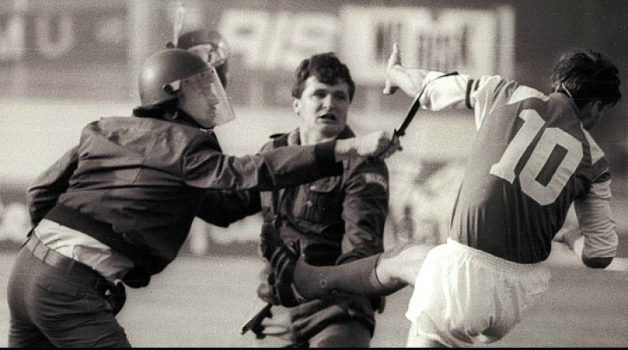
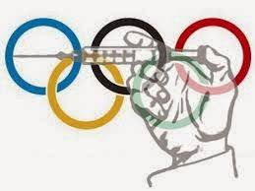

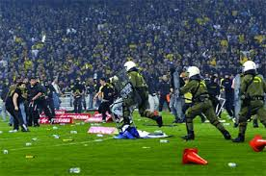
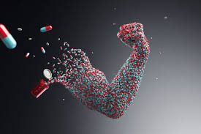
Εικόνες

Slide 24
Επίλογος
Τα παραπάνω γεγονότα, είναι μόνο μερικά από όλα όσα συνέβησαν στην πορεία του αθλητισμού ανά τα έτη. Εμείς, θα πρέπει να θυμόμαστε όλες αυτές τις δυσάρεστες στιγμές, χωρίς να μας απασχολεί ποιος έφταιγε ή πως συνέβησαν, αλλά ως παραδείγματα διδακτικά, από τα οποία θα προσπαθήσουμε να βελτιώσουμε τους εαυτούς, να σημειώσουμε πρόοδο και να δούμε την πραγματική σημασία του αθλητικού πνεύματος και όχι την σημερινή, διεστραμμένη μετάφρασή της.
Τέλος, δεν πρέπει να ξεχνάμε πως ο αθλητισμός είναι ένα αναπόσπαστο κομμάτι του πολιτισμού μας. Έτσι, όλα τα άσχημα γεγονότα, δεν αμαυρώνουν μόνο τις σελίδες της ιστορίας, αλλά στιγματίζουν και την κοινωνία και την πολιτισμική κληρονομιά της κάθε γενιάς και χώρας. Είναι καθήκον μας να προσπαθήσουμε συλλογικά, ώστε αυτά τα δυστυχή περιστατικά να μην επαναληφθούν στο μέλλον. Έτσι, θα βελτιώσουμε την εικόνα αυτού του κόσμου, και θα δημιουργήσουμε έναν νέο, όπου όλοι θα είναι ελεύθεροι να απολαύσουν το μεγαλείο του αθλητισμού.

Slide 25
Κομμάτι Κάθε Ομάδας
Πρόλογος-Επίλογος: Ιφιγένεια Αλεξάκη, Ελένη Γεράση, Κωνσταντίνος Γιαννιτσιώτης, Βασίλης Διαμαντόπουλος, Ελισσάβετ Καλογιαννίδου, Παναγιώτης Καλύβας
Τραγωδία της Θύρας 7 8/2/1981: Εξαρχάκος Αργύρης, Ζούνης Όμηρος, Ακρίβος Χρήστος-Εμμανουήλ, Καραβάς Χρήστος, Δαληβήγκας Ρωμανός
Lance Armstrong: Φάνης Καπαραλιώτης, Θοδωρής Γεράσης, Βασίλης Αφεντουλίδης, Αλέξανδρος Γεωργιάδης, Ορέστης Γομάτος
Εμπορευματοποίηση Αθλητισμού «Σκάνδαλο Στημένων Αγώνων του 2011»: Καντιάνης Παντελής, Βασάλος Δημήτρης, Αλωνιστιώτης Αστέριος, Αντωνοπούλου Άριστη-Αντωνία, Καρτσοπούλου Ελένη-Μαρίνα
Η σφαγή του Μόναχου: Αλιφτήρα Ιωάννα, Ασκούνης Αποστόλης, Βουγιουκλάκη Φωτεινή, Γεράσης Τασος, Κανταρτζής Σπύρος

